Slide 1

  Chào mừng các em
  đến với tiết Toán

Slide 2




Trò chơi Ong Về Tổ
Bắt đầu

Slide 3




30 + 10 = ?
1
0
5
4
6
2
3
tiếp theo
A. 40
B. 50
C. 60
D. 4

Slide 4
50 + 4 = ?
1
0
5
4
6
2
3
tiếp theo
C. 45
D. 9
A.90
B. 54

Slide 5

79 - 54 = ?
1
0
5
4
6
2
3
Quay lại
Tiếp theo
A. 25
B. 35
C. 45
D. 15

Slide 6
Số liền sau của số 19 là số?
1
0
5
4
6
2
3
Quay lại
Tiếp theo
A. 18
B. 19
C. 20
D. 21

Slide 8
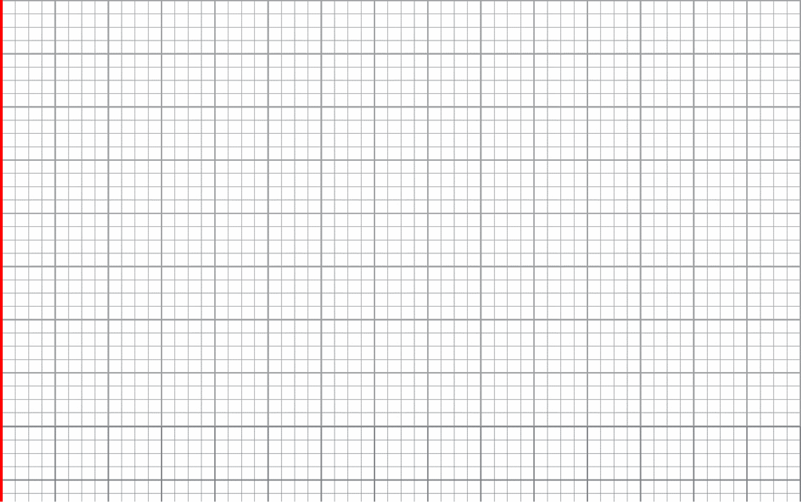
Thứ sáu ngày 18 tháng 10 năm 2024
Toán
Bài 6: Luyện tập chung (trang 23)

Slide 9
1
Sắp xếp được thứ tự các số.
Mục tiêu
2
Phân tích được cấu tạo số có 2 chữ số.
3
Xác định được số liền trước, số liền sau của một số.
Notes:
Hoàn thành bài nào GV linh động viết vào nhé

Slide 10

1
Số?
a)
15
16
17
3
19
5
6
22
23
24
?
?
?
?
23
18
20
21
b)
40
41
42
43
4
45
6
17
48
9
42
?
?
44
47
49
?
46
?
?

Slide 11

1
Số?
b)
40
41
43
45
17
48
40
42
4
6
9
42
?
?
44
47
49
……….
?
46
?
?
50
Trên tia số, số tròn chục nào bé hơn 45?

Slide 12
2
a) Viết mỗi số 27, 56, 95, 84, 72 thành tổng (theo mẫu):
Mẫu: 27 =
20
+
7
2 chục
7 đơn vị

Slide 13
Bài 2a (trang 23):
50 + 6
56 =
90 + 5
95 =
84 =
80 + 4
70 + 2
72 =

Slide 14
2
b) Số?
NHÓM 1
NHÓM 2
34 = 30 +
68 = + 8
55 = + 5
89 = 80 +
34 = 30 +
68 = + 8
55 = + 5
89 = 80 +

Slide 15
2
b) Số?
34 = 30 +
68 = + 8
55 = + 5
89 = 80 +
4
60
50
9

Slide 16
3
Số?
Số liền trước | Số đã cho | Số liền sau
? | 35 | ?
? | 40 | ?
? | 59 | ?
? | 77 | ?
34
35
36
39
41
58
60
76
78

Slide 17
Hôm nay
Liền sau hôm nay
Liền sau ngày mai
18 tháng 10
Ngày mai
Ngày kia
19 tháng 10
20 tháng 10

Slide 18



Slide 19
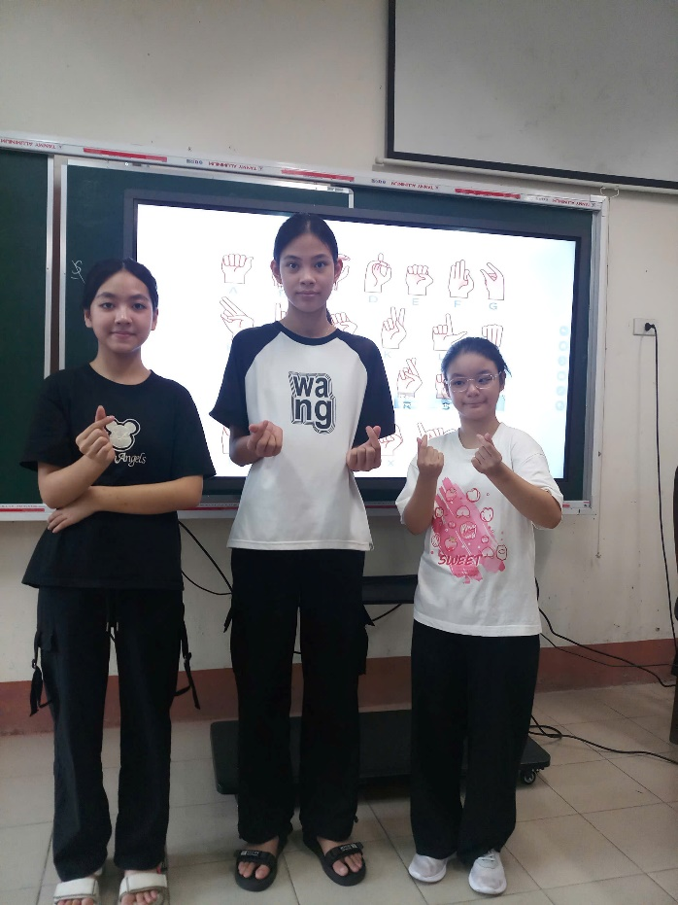

CHÚC MỪNG NGÀY PHỤ NỮ VIỆT NAM 20/10

Slide 20



